Slide 1
06 Texture
Computer Graphics

Slide 2
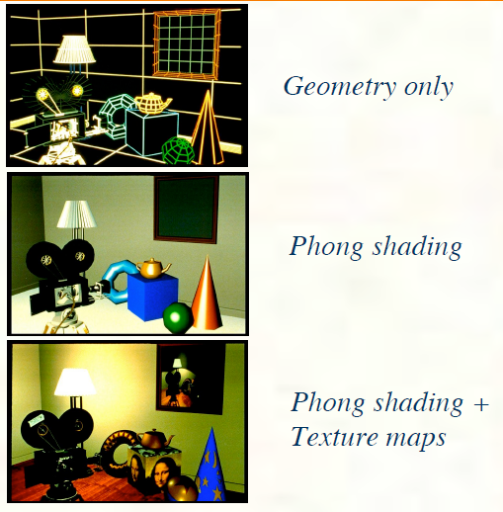
Degree of Visual Realism
https://slideplayer.com/slide/8318378/
Notes:
CG 장면을 그려내는데 있어 현실감을 단계적으로 표현해 보도록 합시다.
첫 번 그림에는 출연하는 물체들의 geometry 즉 모양만을 사용하여서 그리 현실적이지 않습니다.
다음 것은 Phong shading을 사용한 것인데, 여전히 뭔가 부족합니다.
마지막 것은 shading과 texture map을 같이 사용한 것인데 훨씬 현실적으로 보입니다.

Slide 3

Texture Mapping
Texture mapping:
Method for
Adding detail to the surface
Taking a simple polygon and give it the appearance of something much more complex.
History
Edwin Catmull’s Ph.D. Thesis, 1974.
Refined by Blinn & Newell, 1976.
http://ptex.us/ptexpaper.html
Notes:
Texture mapping은 CG 장면에 현실감을 주는 디테일을 추가해 줍니다. 상세한 2D 이미지를 object에 감싸듯 렌더링하는 것입니다. 이 디테일을 만약 모두 모델링으로만 구현하려면 매우 어렵고 복잡할 것입니다. Texture mapping은 훨씬 효율적인 방법을 제공합니다.
Texture mapping은 1974년 미국 Utah 대학의 Edwin Catmull의 박사논문에 포함되어 발표되었습니다. 그는 유명한 애니메이션 제작사인 Pixar의 공동 창업자이며, Walt Disney Animation Studio의 CEO 를 맡고 있습니다. 그는 2019년에 ACM Turing Award를 수상했습니다. 그는 texture-mapping 이외에도 bicubic surface, spatial anti-aliasing, subdiviision surface, z-buffering 등 현재 CG에 꼭 필요한 중요한 기술들을 많이 발명한 선구자 입니다.
Texture mapping 기술은 그 후 Catmull의 후배인 Blinn과 Newell 등에 의해 더 발전되었습니다.

Slide 4
Texture Coordinates
Used to identify points in the image to be mapped.
Usually $(u,v)$or $(s,t)$are used to represent the texture coordinates.
Normalized as $\left[0 :1\right] × [0 :1]$
http://www.c-jump.com/bcc/common/Talk3/OpenGL/Wk07_texture/W01_0040_texture_coordinates.htm
Notes:
Texture coordinates라는 용어를 먼저 설명하겠습니다. 이 좌표는 texture image 위의 위치를 지정하기 위해 사용하는 것입니다.
일반적으로 (u,v) 또는 (s,t) 로 표시합니다.
또 가로 세로 축 모두 0부터 1사이의 값을 가지도록 되어 있습니다.

Slide 5
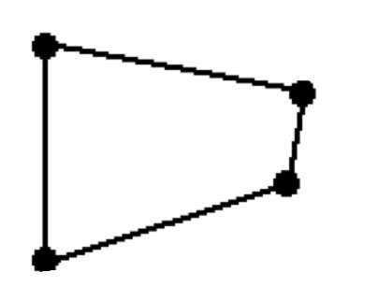
Texture Coordinates
Texture image with Texture Coordinates
Textured Mesh 1
Textured Mesh 2
Mesh
Notes:
Texture coordinates가 하는 역할을 알아보도록 하겠습니다. 여기에 전자회로기판 모양의 texture image가 있습니다. 이 texture image에는 texture coordinates가 지정되어 있습니다.
Texture mapping의 source가 될 간단한 모양의 mesh가 있다고 가정해 봅시다. 이 mesh의 모양은 직사각형이 아니라 약간 찌그러져 있습니다.
이제 네 개의 vertex에 texture coordinates를 주어서 texture image가 mesh에 mapping되도록 해 보겠습니다. 먼저 첫번째 방법에서는 네 개의 vertex에 texture coordinates (0,0), (1,0), (1,1), (0,1)을 주었습니다. 이렇게 되면 texture image의 전체 영역이 mesh로 mapping됩니다. Mesh가 찌그려져 있기 때문에 image도 같이 찌그러져서 원래 texture와는 좀 달라 보입니다.
두번째 방법에서는 texture image의 일부만을 사용하도록 texture coordinates를 좀 바꿔 보았습니다. 즉, (1,0)과 (1,1) 대신에 (0.9, 0.4)와 (1, 0.7)을 주었습니다. texture image 전체가 mapping되지는 않았지만, 찌그러짐이 방지되는 것을 확인할 수 있습니다. Texture coordinates는 이와 같이 object에 texture image 어느 부분이 mapping되어야 하는지를 지정하는데 사용될 수 있습니다.

Slide 6
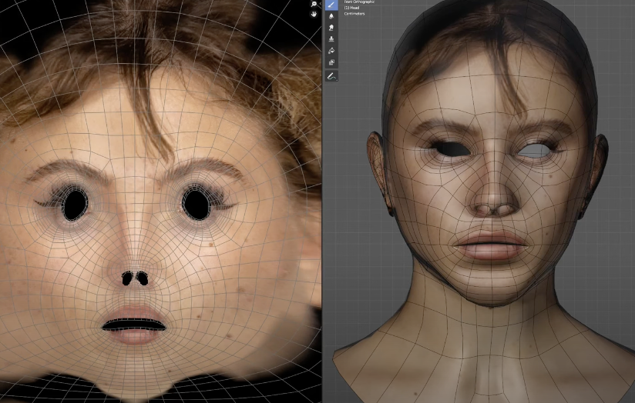
Example: Facial Texture Mapping
Notes:
이것은 Blender software에서 user가 2D texture map을 얼굴 3D model에 mapping하고 있는 예입니다.
왼쪽의 texture image 위에 표시된 grid 형태의 texture coordinates들은 오른쪽과 같이 mesh model 위의 대응되는 point들로 mapping됩니다.

Slide 7
Texture Wrapping - 1
Texture coordinates usually range from (0,0) to (1,1)
What happens if we specify coordinates outside this range?
Default behavior of WebGL: gl.REPEAT
(-1,2)
(2,2)
(-1,-1)
gl.REPEAT
(2,-1)
gl.MIRRORED_REPEAT
gl.CLAMP_TO_EDGE
gl.CLAMP_TO_BORDER
https://learnopengl.com/Getting-started/Textures
Notes:
texture coordinates는 일반적으로 (0,0) 부터 (1,1)까지의 범위를 가집니다.
만일 이 range를 넘는 texture coordinates가 있다면 어떤 일이 벌어질까요?
WebGL의 default는 gl.REPEAT 입니다. 즉 같은 texture image를 계속해서 반복하는 것입니다.
gl.MIRRORED_REPEAT는 반복을 하되 경계선에서 방향을 바꾸어 거울에 반사 되듯이 하는 것입니다.
gl.CLAMP_TO_EDGE는 texture image의 경계에 있는 픽셀만을 계속 반복해 나갑니다.
gl.CLAMP_TO_BORDER는 border color로 정한 특정 color를 반복합니다. 이 예의 경우, 짙은 녹색 border color가 사용된 경우를 보여줍니다.

Slide 8
Texture Wrapping - 2
const borderColor = [0.0, 0.0, 0.0, 1.0];
gl.texParameterfv(gl.TEXTURE_2D, gl.TEXTURE_BORDER_COLOR, borderColor);
gl.texParameteri(gl.TEXTURE_2D, gl.TEXTURE_WRAP_S, gl.REPEAT);
gl.texParameteri(gl.TEXTURE_2D, gl.TEXTURE_WRAP_T, gl.CLAMP_TO_BORDER);
Notes:
많은 경우에 texture coordinates의 두 축 방향은 s와 t로 표기합니다. s는 가로 축, t는 세로 축을 나타냅니다.
gl.texParameterfv를 이용하여 texture의 border color를 지정할 수 있습니다. 이렇게 color를 지정하면 앞 slide에서 본 것 처럼 gl.CLAMP_TO_BORDER option에서 사용할 수 있습니다. gl.texParameter 뒤에 붙이는 fv는 float vector type을 나타냅니다.
Texture를 wrapping하는 방식은 gl.texParameteri 함수의 gl.TEXTURE_WRAP_S 또는 gl.TEXTURE_WRAP_T 를 이용하여 지정합니다. 이 예에서는 S 방향은 gl.REPEAT, T 방향은 gl.CLAMP_TO_BORDER를 사용하였습니다. 함수 이름 맨 끝의 i는 integer를 나타냅니다.

Slide 9
Aliasing in Texture Mapping
https://slideplayer.com/slide/7491179/
left: aliased
right: anti-aliased
https://developer.nvidia.com/sites/all/modules/custom/gpugems/books/GPUGems/gpugems_ch25.html
Notes:
Texture map image와 screen pixel 의 크기와 개수의 차이는 근본적으로 texture mapping에서 aliasing 문제를 발생시킵니다. 이 그림에서 check 무늬의 texture map image가 perspective projection 된 사다리꼴에 mapping 되고 있습니다.
texture (첫번째 그림)와 polygon (두번째 그림)에 대응하는 point들이 그림에 표시되어 있습니다.
사다리꼴이 rasterizing 되고 각 pixel에 해당하는 texture의 color들이 뽑아져 맨 오른쪽과 같이 mapping 됩니다. 그러나 이 결과는 체크 무늬가 texture로 잘 입혀진 것이 아니라는 것이 명확합니다.
결국 아랫줄 왼쪽 그림처럼 camera에서 멀어지는 pixel일수록 적절한 color가 결정되지 못하고 심한 뒤틀림 현상을 일으키게 됩니다. 이를 방지하기 위해 anti-aliasing 기법들이 사용되어야 합니다. 이 그림에서는 왼쪽에 aliasing이 일어나서 texture가 깨지는 경우를 보여주고 있고, 오른쪽은 anti-aliasing 을 사용하여 texture mapping의 결과를 개선한 것입니다. 간단하게는 주위의 texel color들을 평균하여 color를 결정하는 filtering 방법이 있습니다. texture의 texel을 더 잘게 쪼개는 over sampling 방법도 있습니다. 우리는 filtering 방법에 대해 더 알아보기로 합니다.

Slide 10
Texture Magnification and Minification
A single pixel P is mapped to a quadrilateral Q covering many texels (minification)
Or many pixels in Raster can be mapped to a single texel (magnification)
http://jcsites.juniata.edu/faculty/rhodes/graphics/texturemap.htm
Notes:
Texture와 polygon을 나타내는 pixel들의 크기가 딱 들어맞지 않기 때문에 texture를 확대 또는 축소해야 하는 경우들이 생깁니다. 예를 들어 polygon의 하나의 pixel P가 texture안의 여러개의 texel들로 이루어진 하나의 사각형(quadrilateral)에 mapping될 때는, texture image를 축소 (minificaion) 해야 합니다.
반대로 polygon의 여러 개의 pixel들이 texture의 단 한개의 texel과 mapping 되는 경우에는 texture image를 확대(magnify) 해야 합니다.

Slide 11
Nearest Filter
Default texture filtering method of WebGL
Selects the pixel which center is closest to the texture coordinate
gl.texParameteri(gl.TEXTURE_2D, gl.TEXTURE_MIN_FILTER, gl.NEAREST);
gl.texParameteri(gl.TEXTURE_2D, gl.TEXTURE_MAG_FILTER, gl.NEAREST);
https://learnopengl.com/Getting-started/Textures
Notes:
Texture가 입혀질 polygon의 pixel이 texture image의 texel과 딱 들어맞지 않는 경우가 대부분인데, 이 때 polygon pixel에 칠해질 color를 texture image로 부터 계산해 내는 과정을 "texture filtering" 이라 합니다. "Nearest filter" 는 OpenGL의 default filtering 방법입니다.
Nearest filtering을 사용하는 경우, 그림과 같이 빨강색 polygon pixel이 여러개의 texture texel에 걸쳐 있는 경우, 그 pixel의 중심이 속한 texture의 texel color를 그대로 사용하게 됩니다. 주위의 color를 합하여 평균을 낸다던지 하는 추가 프로세싱이 없는 것입니다. 이 방법은 texture mapping 시간을 단축하는데 도움이 되지만, 전체 polygon에 걸쳐 texture mapping의 질은 그리 좋지 않을 가능성이 있습니다. 왜냐하면 이웃하는 polygon pixel들의 color가 급격하게 바뀔 가능성이 있기 때문입니다. Default 방법이기 때문에 따로 filtering 방법을 명시할 필요는 없읍니다만, 이와 같이 gl.texParameteri 의 gl.TEXTURE_MIN_FILTER 또는 gl.TEXTURE_MAG_FILTER 값을 gl.NEAREST로 지정하면 됩니다.

Slide 12
Linear (Bilinear) Filter
Taking interpolated value from the texture coordinate's neighboring texels
The smaller the distance from the texture coordinate to a texel's center, the more that texel's color contributes to the sampled color
gl.texParameteri(gl.TEXTURE_2D, gl.TEXTURE_MIN_FILTER, gl.LINEAR);
gl.texParameteri(gl.TEXTURE_2D, gl.TEXTURE_MAG_FILTER, gl.LINEAR);
https://learnopengl.com/Getting-started/Textures
Notes:
이번에 소개할 방법은, 지정한 texture coordinates (polygon pixel의 중심) 이 위치하는 texel 주변의 texel color들을 평균하여 interpolation 하는 방법으로, "linear filter" 또는 "Bilinear filter"라 불립니다.
그림에 보면 빨강색 polygon pixel이 여러 개의 texel들에 걸쳐 있고, 결정되는 color는 이들을 적절히 평균한 interpolation된 color입니다. 간단히 이 방법을 설명한다면, polygon pixel center에서 고려하는 texel center까지의 거리가 가까우면 가까울 수록 그 texel의 color의 비중을 더 높이는 것입니다. 이 방식을 써서 texture filtering을 하려면 gl.TEXTURE_MIN_FILTER 또는 gl.TEXTURE_MAG_FILTER를 gl.LINEAR 방식으로 지정해야 합니다.

Slide 13
Nearest vs Linear Filter
https://learnopengl.com/Getting-started/Textures
gl.NEAREST gl.LINEAR
Notes:
Nearest filter와 Linear filter를 각각 사용한 경우의 texture mapping 결과를 비교해 보았습니다. 왼쪽의 nearest filter의 경우에는 screen pixel마다 mapping된 texture texel의 color의 변화가 심해지기 때문에 이웃하는 pixel들의 경계를 알아볼 수 있을 정도로 안 좋은 결과가 나왔습니다. 그러나 각각의 pixel color들은 매우 선명하게 보입니다. 오른쪽의 linear filter의 경우 이웃하는 texel 들의 color들을 interpolation하여 pixel의 color를 결정하기 때문에 이웃하는 pixel들의 color는 유연하게 변하는 것을 확인할 수 있습니다. 그러나 전반적으로 texture mapping 이후의 결과는 이미지에 등장하는 object들의 경계선이 뚜렷하지 않은 현상을 보여줍니다. 이 점들은 두 가지 방법들 간의 trade-off라 볼 수 있습니다.

Slide 14
MipMap - Definition
Mipmap:
Textures with different sizes prepared before rendering
Selectively applied in terms of the pixel size
http://www.bluevoid.com/opengl/sig00/advanced00/notes/node57.html
left: without mipmap
right: with mipmap
https://textureingraphics.wordpress.com/what-is-texture-mapping/anti-aliasing-problem-and-mipmapping/
Notes:
Mipmap은 크기가 다른 texture image들을 렌더링 전에 미리 준비해 두는 것을 말합니다. WebGL은 사용자가 하나의 texture 이미지를 load한 후, mipmap을 만들어 준비해 주는 함수를 가지고 있습니다. 이 그림에서는 texture image의 size가 원본의 1/4, 1/16, ... 로 줄어든 texture들을 mipmap으로 만들어 놓은 것을 볼 수 있습니다.
이렇게 하면, screen pixel에서 차지하는 texture image의 크기에 따라 적절한 texture image를 골라서 사용할 수 있게 됩니다. 즉 screen pixel의 크기와 texture texel의 크기를 최대한 비슷하게 유지하자는 겁니다.
Mipmap 방식을 사용한 것과 안 한 것은 최종적인 texture mapping의 품질에 많은 영향을 미칩니다. 그림에서 왼쪽 것은 mipmap을 적용하지 않은 경우, 오른쪽은 적용한 경우를 나타냅니다.

Slide 15
MipMap - Example
http://www.tomshardware.com/reviews/ati,819-2.html
Notes:
이것은 mipmap을 적용하지 않았을 때와 했을 때의 또다른 비교 결과 입니다.
왼쪽 그림이 mipmap이 없는 경우이고, 오른쪽이 mipmap이 있는 경우입니다.
Mipmap이 없는 경우 screen pixel의 이웃간에 mapping되는 texture color의 차이가 심해져서 깜빡 거림 현상이 심하게 나타날 수 있습니다.

Slide 16
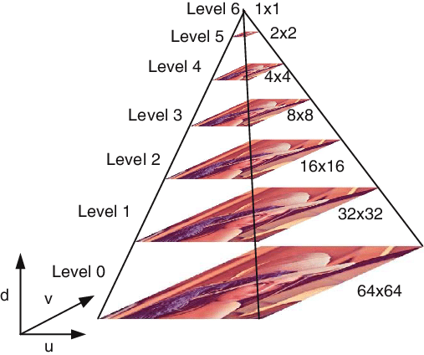
MipMap – Generation
using “gl.generateMipmap(target)”
target: gl.TEXTURE_2D
target에 현재 bound된 texture object image의 mipmap chain을 생성
resolution은 width, height 각 1/2 씩 줄어들고, size도 width, height도 각각 1/2 씩 줄어 듦
1x1 pixel resolution까지 generate
Example)
Level 0: 64x64 픽셀, size 1x1 (원본에 대한 상대적 크기)
Level 1: 32x32 픽셀, size (1/2) x (1/2)
Level 2: 16x16 픽셀, size (1/4) x (1/4)
Level 3: 8x8 픽셀, size (1/8) x (1/8)
Level 4: 4x4 픽셀, size (1/16) x (1/16)
Level 5: 2x2 픽셀, size (1/32) x (1/32)
Level 6: 1x1 픽셀, size (1/64) x (1/64)
image from “High-Quality Multi-Mode Mipmapping Texture Compression with Alpha Map”, Chih-Hao Sun etc., PCM 2008.
Notes:
WebGL은 loading된 texture image를 가지고 mipmap을 자동으로 만들어 주는 기능을 가지고 있습니다. 거기에 사용되는 함수가 "gl.generateMipmaps" 입니다.
parameter인 target으로는 보통 gl.TEXTURE_2D 가 사용될 수 있습니다.
이 명령으로 target에 현재 bound된 texture object image의 mipmap chain을 생성합니다.
mipmap은 texture image의 width와 height를 각각 1/2씩 줄여, resolution을 줄이고, texture image의 size도 width와 height가 각각 1/2씩 줄어들면서 만들어 집니다.
이 과정은 1 x 1 pixel resolution까지 반복되게 됩니다. 여기서 유의할 점은 mipmap은 원본 texture image를 줄이는 역할만 할 수 있고, 늘리지는 못한다는 점입니다.
예를 들면 원본인 Level 0 에서 64 x 64 픽셀의 texture image는, Level 1에서 32 x 32 resolution을 가지며 원본 크기의 1/2 x 1/2 인 texture로 줄어들며, 이 과정을 Level 6까지 계속하게 됩니다.

Slide 17
Mipmap Generation - Code
const texture = gl.createTexture();
// bind texture
gl.bindTexture(gl.TEXTURE_2D, texture);
// upload texture image
gl.texImage2D( ... );
// generate mipmap
gl.generateMipmap(gl.TEXTURE_2D);
// setting the filtering options
gl.texParameteri(gl.TEXTURE_2D, gl.TEXTURE_MIN_FILTER, gl.LINEAR_MIPMAP_LINEAR);
Notes:
먼저 gl.createTexture() 함수로 texture object를 생성합니다.
gl.bindTexture() 함수로 만들어진 texture object를 binding 합니다.
gl.texImage2D() 함수로 이미지 file을 upload합니다. 이 과정에 대한 자세한 것은 뒤의 program 13의 code에서 설명하도록 하겠습니다.
그 다음에 bind되어 있는 texture의 mipmap을 generate합니다.
마지막으로 texture 내에서의 filter와 mipmap 이용에서의 filter를 지정합니다.

Slide 18
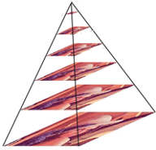

MipMap – Filtering
Filtering with mipmap:
gl.NEAREST_MIPMAP_NEAREST
nearest neighbor interpolation for texture sampling
nearest mipmap to match the pixel size
gl.LINEAR_MIPMAP_NEAREST
samples using linear interpolation
nearest mipmap level
gl.NEAREST_MIPMAP_LINEAR
samples via nearest neighbor interpolation
linearly interpolates between the two mipmaps that most closely match the size of a pixel
gl.LINEAR_MIPMAP_LINEAR
samples the texture via linear interpolation
linearly interpolates between the two closest mipmaps
MIPMAP_NEAREST
MIPMAP_LINEAR
Notes:
Mipmap이 만들어지고 나면, filtering 방법으로 mipmap 기능이 추가된 option을 사용할 수 있습니다.
먼저, gl.NEAREST_MIPMAP_NEAREST 의 앞쪽 NEAREST는, 이전에 보았듯이, 가장 가까운 texel의 color를 그냥 취하는 방법을 나타냅니다.
뒷쪽의 MIPMAP_NEAREST는 여러 level의 mipmap 중에 어떤 것을 사용할 것인지를 나타냅니다. NEAREST이니까 현재 pixel 크기와 가장 크기가 비슷한 texel을 가지는 level의 texture를 mipmap hierarchy 중에 선택합니다.
gl.LINEAR_MIPMAP_NEAREST는 color를 정할 때에는 LINEAR interpolation 방식을 사용하고, mipmap을 선택하는 방식은 그냥 nearest로 선택하는 것입니다.
gl.NEAREST_MIPMAP_LINEAR는 color는 NEAREST 방식으로 결정하지만, screen pixel의 크기와 가장 비슷한 크기의 texel을 가지는 이웃하는 두 level의 mipmap image들 사이를 linear로 interpolation한 새로운 크기의 texture image를 사용하는 것입니다.
gl.LINEAR_MIPMAP_LINEAR는 color 결정도 linear 방식으로, mipmap image 결정도 linear interpolation 방식으로 계산하는 것입니다. 따라서 가장 많은 계산 시간이 걸립니다.

Slide 19
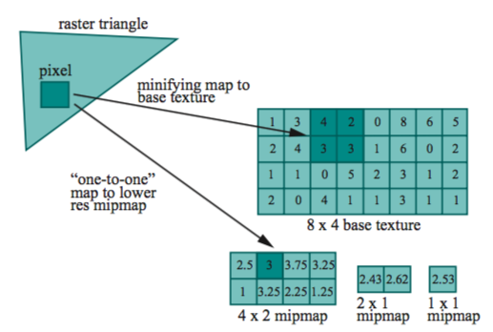
MipMap Example
The base texture: resolution 8 × 4
Mipmaps computed by averaging the color values in 2×2 squares of texels
For example, the ‘3’ in 4×2 mipmap is by averaging (4, 2, 3, 3)
Assume a pixel in a raster triangle has nearly the same size of 2x2 texels in the base texture.
For a pixel, the value ‘3’ can be fetched from the precomputed 4×2 mipmap (not from the base texture with filtering, in case gl.NEAREST_MIPMAP_NEAREST)
Fast and good-quality
Figure from: Edward Angel, Interactive Computer Graphics: A Top-down Approach with WebGL,
7th edition, Pearson, 2014.
Notes:
Mipmap을 사용한 texture mapping의 예를 들어 보겠습니다.
Base texture는 8 x 4 의 resolution을 가집니다.
WebGL이 base texture로 부터 2x2 개의 texel들을 average해서 이미지를 축소해 나가면서 mipmap을 생성합니다.
예를 들면 아래쪽 4x2 mipmap의 texel '3'은 위쪽 base texture의 2x2 texel들인 (4, 2, 3, 3)을 평균내어 구해졌습니다.
이제 rasterize된 삼각형의 한 pixel이 base texture의 2x2 texel들로 mapping 된다고 가정합니다. 즉, 이러한 경우는, texel들에 minification이 적용되어야 하는 경우 입니다.
이 경우, 우리는 base texture의 2x2 texel들을 mapping하는 것이 아니라, 미리 만들어 놓은 4x2 mipmap의 texel '3'을 fetch해서 사용할 수 있습니다.
이렇게 하면 렌더링 중간에 계산 시간을 단축할 수 있으며, mipmap을 만드는 방식에 따라 렌더링의 질도 높일 수 있습니다.

Slide 20
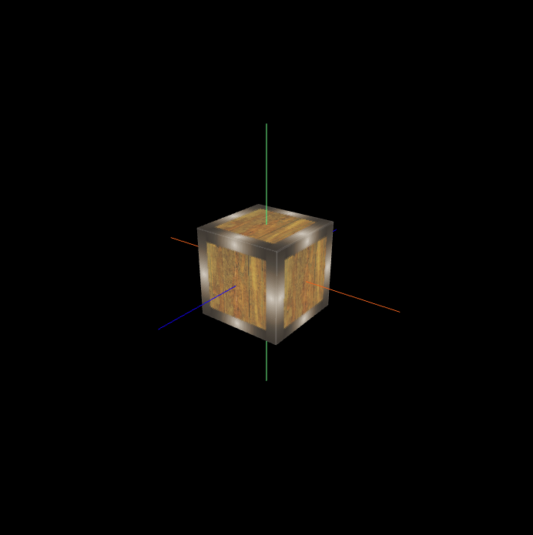
Program 13_Texture
Mouse
left button: arc ball dragging
Notes:
Texture mapping이 적용된 첫 example program 입니다. Cube의 여섯 면에 모두 같은 texture가 mapping되어 있습니다.
This is the first example program with texture mapping. Notice that all six sides of the Cube are mapped with the same texture.

Slide 21
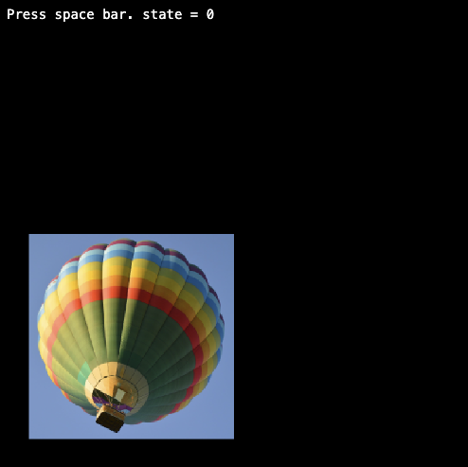
Program 14_TextureCoordinates
Space key: change texture mode to 0, 1, 2, 3, 0, 1, 2, 3, ...
Notes:
Texture2 프로그램에서는 사각형 하나에 texture image가 mapping되어 보여집니다.
Space bar를 한번 누를 때마다 texture mode가 1, 2, 3, 0, 1, 2, 3, 0, … 와 같이 반복하여 변하게 됩니다.
그때마다 다른 texture mapping이 적용됩니다.

